Slide 1
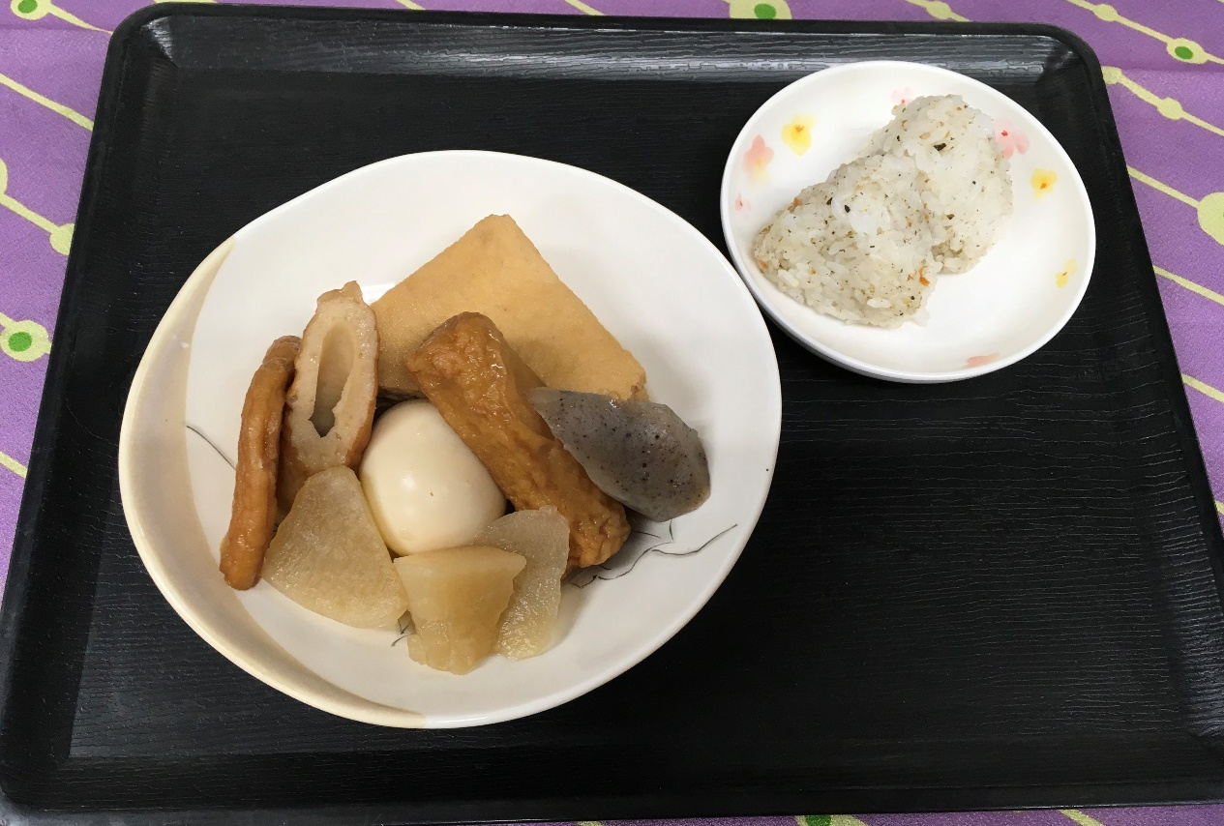
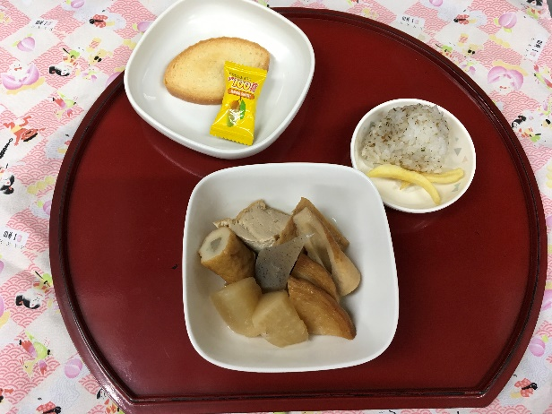
令和４年5月1４日（土）
二十四節気⑨立夏（りっか）
～5月20日まで
本日の給食
☆おでん
☆手作りふりかけの
おにぎり
第１群 筋肉や骨を作る【魚・肉・卵・大豆製品】
第２群 骨と歯を作る【牛乳・乳製品・海藻・小魚】
第３群 皮膚・粘膜の保護【緑黄色野菜】
第４群 体の調子を整える【淡色野菜】
赤のお皿
緑のお皿
卵、ちくわ、魚のすり身
大根
第５群 体を動かすエネルギー源【穀類・芋類・糖分】
第６群 力や体温となる【油脂類・多脂肪食品】
うまみ成分が美味しさを伝え、食欲を増進させる
（味噌汁・野菜ｽｰﾌﾟ・中華ｽｰﾌﾟ）
黄のお皿
白のお皿
米、こんにゃく
かつお節、さばの節、むしろあじの節、昆布
酒、みりん、醤油、砂糖、塩

